Slide 1


Das Sozialpraktikum des
Ernst-Kalkuhl-Gymnasiums
in der Jahrgangsstufe Q1

Slide 2
Bedeutung des Sozialpraktikums in der Q1

Slide 3
Die drei Phasen des Sozialpraktikums
1. Vorbereitung: Unterricht / Infoveranstaltung
Sozialpraktikum in den Einrichtungen in den letzten zwei Schulwochen 6.7.-16.7.26, letzter Praktikumstag Donnerstag 16.7. bis 12 Uhr
→ Begleitung durch Lehrkräfte
Nachbereitung direkt im Anschluss:
Donnerstag von 13.30 Uhr bis 16 Uhr auf Kalkuhl

Slide 4
1. Vorbereitender Unterricht
Religions- u. Philosophieunterricht in den Kursen,
angeschlossen z.B. an Themen des Zentralabiturs:
Handeln in der Gemeinschaft aus dem Glauben heraus (ev. Religion)
„Was ist ein gutes Leben? – Begriffsbestimmung von Ethik und Moral“ (Philosophie)
„Verantwortliches Handeln aus christlicher Motivation“ (kath. Religion)
Inklusion und Integration in Kita und Schule (Pädagogik)

Slide 5
2. Sozialpraktikum
Absolvieren des Praktikums in sozialen u. karitativen Einrichtun-gen mit unterschiedlichen Tätigkeitsbereichen im Raum Bonn
Wahl eines Praktikumsplatzes aus Schulkontingent (s. Liste)
selbstständige Suche des Praktikumsplatzes außerhalb des Kontingents
Begegnung mit Kindern / Jugendlichen / Senioren / Betroffenen steht im Vordergrund
Arbeitsumfang: ca. 7-8 Zeitstunden / Tag (ca. 60h insgesamt) → variiert je nach Einrichtung
über Schule unfallversichert
Besuch durch eine Lehrkraft
Führen eines Portfolios

Slide 6
Arbeitsbereiche im Praktikum
Krankenhäuser (Pflege):
z.B. GFO Kliniken Bonn, Beta-Klinik
Hilfsangebote für Menschen in schwierigen Lebenssituationen
z.B. Sozialpsychiatrisches Zentrum, Bahnhofsmission
Seniorenheime / ambulante Pflege:
z.B. Ev. Seniorenzentrum Theresienau, Itzel-Sanatorium
Inklusion / Integration:
z.B. Bonner Werkstätten, Heinrich-Hanselmann-Schule
Kinder und Jugendliche:
z.B. integrativer Kindergarten, Grundschule in Verbindung mit OGS
Flüchtlingshilfe

Slide 7
Erfahrungen von SchülerInnen nach dem Sozialpraktikum
„Ich hätte vorher nicht gedacht, …
…dass es so anstrengend ist.“ (Kita)
… wie groß meine Distanz zu dieser Altersgruppe schon ist.“ (OGS)
… dass mir die Kinder so ans Herz wachsen.“ (Förderschule)
… dass ich so gut und offen auf hilfsbedürftige Menschen zugehen kann.“ (Seniorenheim)

Slide 8
Erfahrungen von SchülerInnen nach dem Sozialpraktikum
„Ich hatte zunächst Ängste vor dem Praktikum, weil ich vorher noch nie mit psychisch Kranken in Kontakt gekommen bin. Jedoch schon nach den ersten Tagen waren meine Berührungsängste verschwunden.“ (bewo bonn&rhein-sieg)
„Mir hat sehr gut gefallen, dass meine Arbeitstage sehr abwechslungsreich waren.“ (Bonner Werkstätten)
„Ich konnte viele Eindrücke sammeln und strebe jetzt ein FSJ in dieser OGS an.“
„Das Praktikum war eine gute Erfahrung und ich werde jetzt auch an dieser Förderschule arbeiten.“

Slide 9
Erfahrungen von SchülerInnen nach dem Sozialpraktikum
„Mich hat genervt, dass ich sehr viel spülen musste.“ (Kita)
„Es war viel harte Arbeit, durchaus stressig und anstrengend, den-noch war es eine wichtige Erfahrung mit sehr netten Kollegen.“ (Krankenhaus)
„ Ich sollte noch einmal über meinen Berufswunsch nachdenken und eher in die soziale Richtung gehen.“ (Förderschule)
„Das Sozialpraktikum war eine sehr gute Erfahrung. Ich finde es wichtig, in soziale Einrichtungen hineinzuschauen‘“ (Seniorenheim)

Slide 10

3. Nachbereitung:
Erfahrungsaustausch

Slide 11
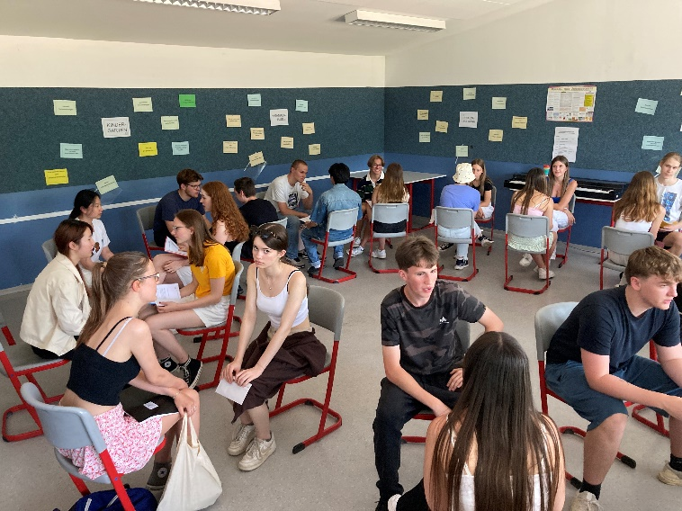
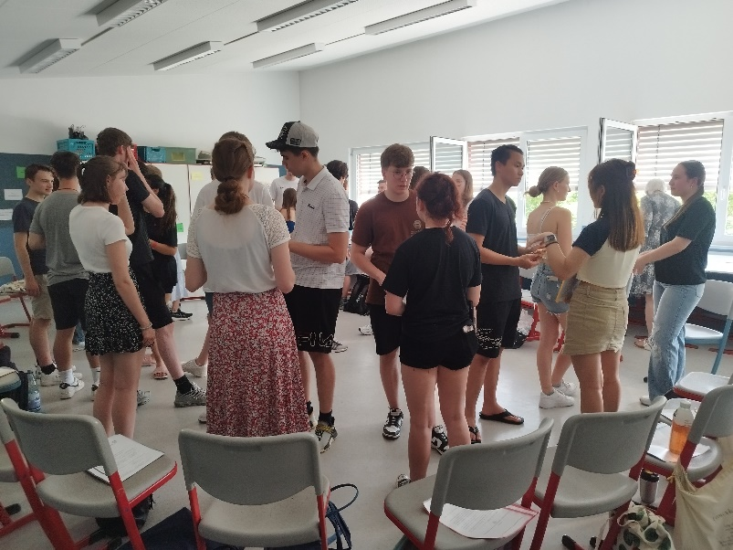
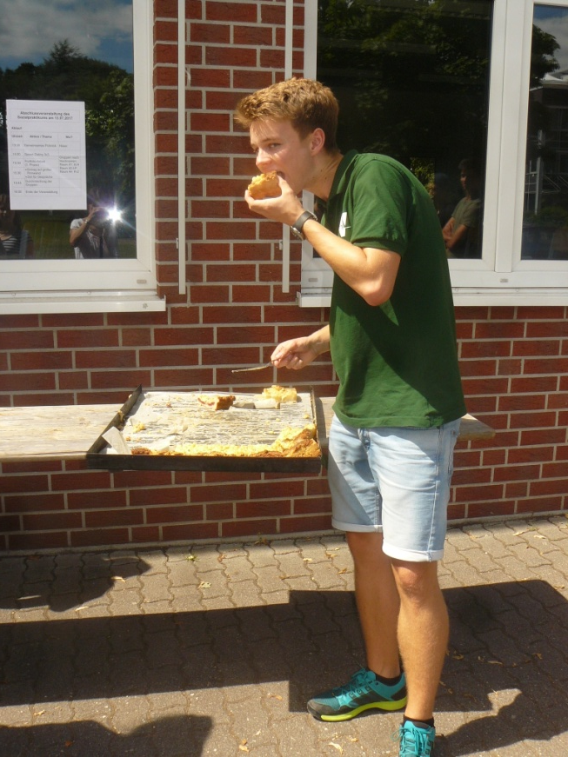
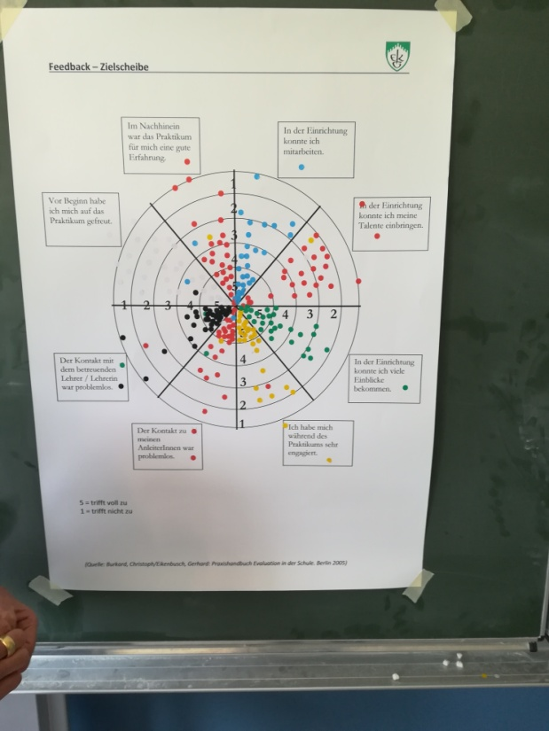
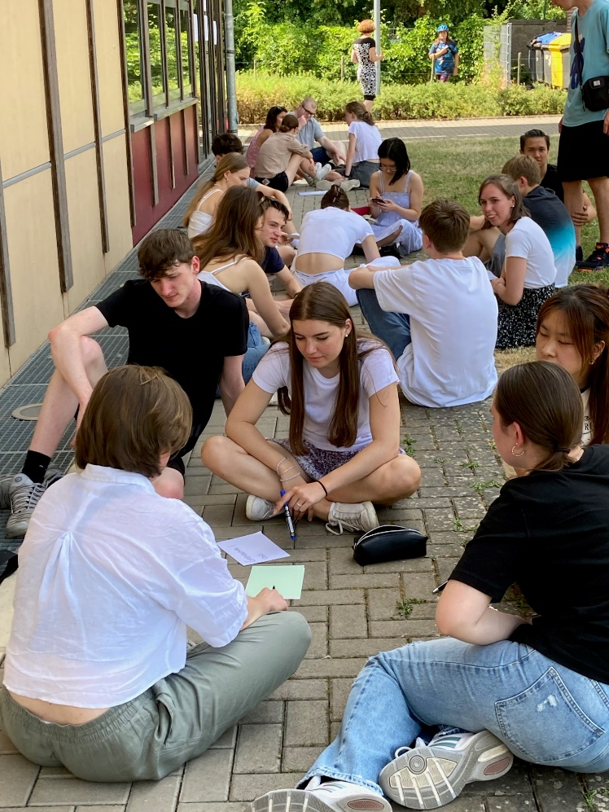
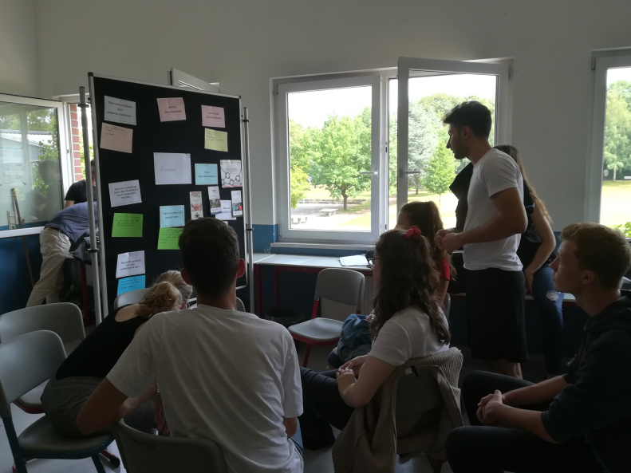
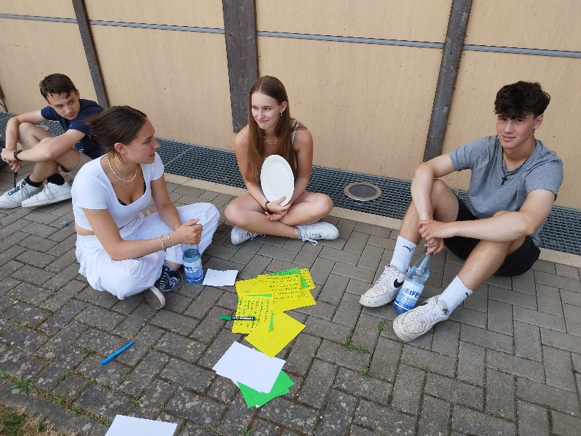

Slide 12
Und so geht es jetzt weiter…

Slide 13
Formaler Ablauf:
Wahl der Praktikumsplätze
Information zu Einrichtungstypen: Schaukasten (Lädchen) / Moodlekurs ‚Sozialpraktikum‘
→ ausführliche Angaben zu formalen Voraussetzungen, persönlichen Anforderungen, Tätigkeitsbereichen
Präsentation der Einrichtungstypen durch Q2
Zeitnahe (!) Wahl eines Praktikumsplatzes aus Kontingent (s. Liste + Aushänge) oder eines selbstgesuchten Praktikumsplatzes (Ansprechpartner, Kontaktdaten an Schule)
eigenständige Kontaktaufnahme und Bewerbung dort (Achtet auf Voraussetzungen)
Abgabe der Aufnahmebestätigung der Einrichtung bei der Schule/Koordinatorin bis November

Slide 14
Weitere Hinweise:
einige Praktikumsplätze werden nicht freigehalten → Initiativbewerbung notwendig → sprecht Koordinatorin an!
Beispiele für Bewerbungsschreiben / Kurzlebenslauf auf moodle
stellenabhängig notwendig: erweitertes Führungszeugnis (schriftl. Aufforderung des Einrichtungsträgers zur Beantragung mitbringen, nicht älter als 3 Monate, 6-wöchige Bearbeitungszeit, gebührenfrei bei unentgeltlichem Praktikum), Impfungen, kleines ärztliches Attest (Kosten bis zu 15 €)

Slide 15
Bewerbung und Vorstellung
Melden bei eurer Wunsch-Einrichtung: Vereinbarung eines Vorstellungsgesprächs sowie benötigter schriftlicher Unterlagen, z.B. Bewerbungsschreiben, Lebenslauf, Führungszeugnis, Datenschutzerklärung
(Falls mehrere SuS in einer Einrichtung sind → gemeinsamen Termin vereinbaren)
Vorstellungstermin: Bewerbungsunterlagen mitbringen, Unterzeichnung des Bestätigungsformulars für Praktikumsplatz
Abgabe Bestätigungsformular bei Koordinatorin

Slide 16
Nach dem Praktikum
Teilnahmebescheinigung über Praktikum ausgestellt durch Praktikumsstelle (s. Formular)
→ Abgabe bei Koordinatorin oder Übersendung durch Praktikumsstelle
Plenumsveranstaltung zur Nachbereitung des Praktikums am Donnerstag von 13:30-16:00 Uhr

Slide 17
Das Sozialpraktikum des Ernst-Kalkuhl-Gymnasiums
Vielen Dank für Eure Aufmerksamkeit

